Slide 1

Análisis de estrategias para la comunicación en tiempo real en aplicación con arquitectura cliente servidor
Copyright 2023 Instituto Tecnológico de Informática (ITI)
Prohibida la reproducción total o parcial sin permiso de ITI
www.iti.es
formacion@iti.es

Slide 2
Sobre mí…
Stella Esparza Torregrosa
Ingeniera Informática especializada en la rama de Desarrollo Software y Full Stack Developer en ITI
Podéis contactar conmigo en:
formacion@iti.es
Buscándome en Linkedin ;)
Notes:
Explicar que en el ITI trabajamos con Angular, Vue

Slide 3
Índice
Introducción a la comunicación en tiempo real
Definición y contexto de la comunicación en tiempo real
Ventajas y desventajas
Ejemplos de aplicaciones que se benefician de la comunicación en tiempo real
Modelos de comunicación
WebSocket
Server-Sent Events (SSE)
Forever Frame
Long polling
Modelado de transmisión de mensajes en aplicaciones cliente/servidor
Broadcasting
Suscripción a canales de comunicación
Aplicación del framework SignalR como motor de comunicación
Casos de uso
Notificaciones de tareas pendientes

Slide 4
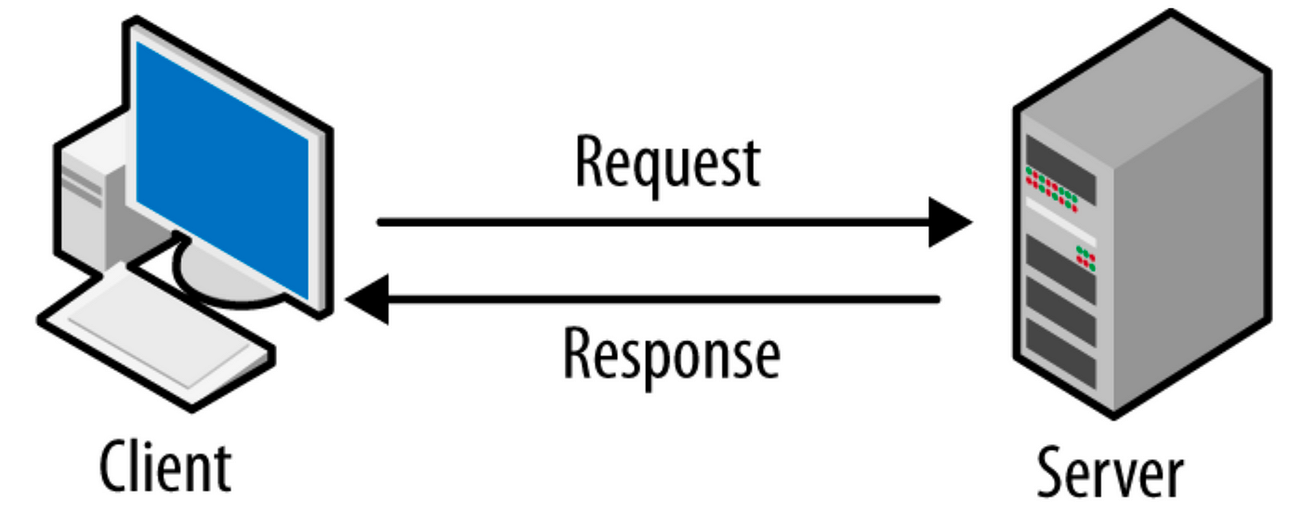
Introducción a la comunicación en tiempo real
Definición
La comunicación en tiempo real entre cliente y servidor es una tecnología que permite a los clientes y servidores intercambiar datos en tiempo real. Esto significa que los datos se envían y reciben de forma inmediata, sin necesidad de esperar a que se complete una solicitud.
El problema: ¿Por qué necesitamos estrategias especiales?
Notes:
Primero, ¿por qué necesitamos estrategias especiales? Observando la imagen podemos ver que la base de la web tiene la siguiente arquitectura, Cliente (frontend) – Servidor (Backend) y el protocolo de HTTP que funciona para la transmisión de datos entre el el servidor y el client. La problemática viene dada por lo siguiente: El servidor actúa como aquella persona que constantemente olvida tu nombre, nunca se comunica contigo y, en caso de que necesites algo, solo responderá si eres tú quien toma la iniciativa de buscarlo.
Esto significa que si alguien envió un mensaje al servidor para nosotros, si una notificación fue generada o si necesitamos algo, no lo sabremos hasta que preguntemos por dichos datos y es aquí donde se nos plantea la necesidad de la comunicación en tiempo real.

Slide 5
Introducción a la comunicación en tiempo real
Ian Hickson crea el protocolo WebSocket
Signal R por un equipo de ingenieros de Microsoft
Socket.io
2011: El protocolo WebSocket es aprobado como un estándar del IETF.
2012: Se lanza la primera versión de la API WebSocket de JS
2013: Se lanza la primera versión de la biblioteca WebSocket de Node.js.
2014: Se lanza la primera versión de la biblioteca WebSocket de Java
2015: Se lanza la primera versión de la biblioteca WebSocket de Java
2012: Creación de Socket.io.
2012: Lanzamiento de Socket.io como biblioteca de código abierto.
2013: Socket.io se integra con Express, un frameworks web popular.
2014: Socket.io se integra con React, una biblioteca de JavaScript popular.
2015: Socket.io se integra con Node.js, un entorno de ejecución JavaScript popular.
2016: Socket.io se integra con Vue.js, una biblioteca de JavaScript popular.
2011: Creación de SignalR.
2011: Lanzamiento de SignalR para .NET Framework.
2016: Integración de SignalR con Azure App Service.
2017: Lanzamiento de SignalR para .NET Core.
2018: Lanzamiento de SignalR for JavaScript.
1990
2005
2008
2011
2012
2013
2014
HTTP/1.1
HTTP2/2
Long Polling
Google, Mozilla y Opera crean el proyecto WebRTC.
2012: Se lanza la primera versión de la API WebRTC.
2013: Se lanza la primera versión del navegador Chrome con soporte para WebRTC.
2014: Se lanza la primera versión del navegador Firefox con soporte para WebRTC.
2015: Se lanza la primera versión del navegador Opera con soporte para WebRTC.
2016: WebRTC es aprobado como un estándar del W3C.
Microsoft crea el protocolo SSE
2016: SSE es aprobado como un estándar del W3C.
2017: Se lanza la primera versión de la API SSE de JavaScript.
2018: Se lanza la primera versión de la biblioteca SSE de Node.js.
2019: Se lanza la primera versión de la biblioteca SSE de Java.
2020: Se lanza la primera versión de la biblioteca SSE de Python.
Notes:
Primero de todo en esta imagen podemos ver el protocolos de HTTP que es el que hemos hablado en la diapositiva anterior que es un protocolo de comunicación de red utilizado para transferir datos entre clientes y servidores web, esta era la primera forma de comunicación que teníamos.
A partir de ahora ya van apareciendo las tecnologías de comunicación en tiempo real, hablaremos un poco por encima de cada una de ellas, pero más adelante en la presentación las veremos más detalladamente.
En 2005: El long polling fue desarrollado por primera vez en 2005 por el desarrollador web Ryan Dahl cuando este estaba trabajando en una aplicación de chat en vivo y necesitaba una forma de mantener a los usuarios actualizados con los mensajes más recientes. Long polling es una técnica que mantiene abierta una conexión HTTP entre el cliente y el servidor durante un período de tiempo determinado. Esto permite al servidor enviar datos al cliente incluso si el cliente no ha realizado una solicitud explícita.
2008: Ian Hickson (Ingeniero Software de Google) crea el protocolo WebSocket. El protocolo WebSocket permite a los clientes y servidores comunicarse entre sí de forma bidireccional, sin tener que abrir y cerrar constantemente conexiones HTTP. En 2011, el IETF "Internet Engineering Task Force", una organizacion que desarrolla estándares para Internet, aprobó el protocolo WebSocket como un estándar. Esto hizo que el protocolo WebSocket fuera más ampliamente adoptado por los navegadores web y los servidores web. Más tarde en 2012, se lanzaron las primeras bibliotecas y API de WebSocket para JavaScript, Node.js y Java. Esto hizo que el protocolo WebSocket fuera más accesible para los desarrolladores. Los desarrolladores podían ahora utilizar el protocolo WebSocket en sus aplicaciones sin tener que escribir su propio código.
2013: Se lanza el protocolo SSE (Server-Sent Events).
El protocolo SSE es una forma de comunicación unidireccional entre un cliente y un servidor. El servidor envía eventos al cliente, y el cliente puede subscribirse para recibir esos eventos. El protocolo SSE es una buena opción para aplicaciones que requieren que el servidor envíe datos al cliente de forma periódica, como aplicaciones de notificaciones.
2014: Se lanza la biblioteca SignalR para .NET.
SignalR es un framework de comunicación en tiempo real que utiliza el protocolo WebSocket. SignalR proporciona una API sencilla para crear aplicaciones de comunicación en tiempo real. SignalR es una buena opción para aplicaciones que requieren una comunicación bidireccional en tiempo real, como juegos en línea y chat en vivo.
2015: Se lanza la biblioteca Socket.io.
Socket.io es una biblioteca de comunicación en tiempo real que utiliza el protocolo WebSocket. Socket.io es una biblioteca flexible y extensible que puede utilizarse para crear una variedad de aplicaciones de comunicación en tiempo real. Socket.io es una buena opción para aplicaciones que requieren una comunicación bidireccional en tiempo real, pero que necesitan más flexibilidad que SignalR.
2016: Se lanza el protocolo WebRTC (Web Real-Time Communication).
WebRTC es un conjunto de tecnologías que permiten la comunicación en tiempo real entre clientes web. WebRTC puede utilizarse para crear aplicaciones de comunicación en tiempo real, como videollamadas, llamadas de voz y transmisión de datos en tiempo real.

Slide 6
Ventajas y desventajas
Respuestas Inmediatas:
La comunicación en tiempo real permite respuestas inmediatas entre servidores y clientes, lo que es esencial en aplicaciones que requieren interactividad rápida.
Mejora de la Experiencia del Usuario:
Proporciona una experiencia de usuario más fluida y receptiva, especialmente en aplicaciones web y móviles.
Actualización en Tiempo Real:
La información se actualiza en tiempo real, lo que es beneficioso en situaciones en las que la información cambia con frecuencia.
Mayor Eficiencia:
Permite una mayor eficiencia en la transmisión de datos, ya que la comunicación ocurre de manera instantánea.
Interactividad:
Facilita la interactividad en aplicaciones en las que es crucial, como juegos en línea o sistemas de chat.

Slide 7
Ventajas y desventajas
Mayor Carga de Tráfico:
La comunicación en tiempo real puede generar una mayor carga de tráfico en los servidores, lo que puede ser un desafío en términos de escalabilidad.
Problemas de Latencia:
Puede haber problemas de latencia, especialmente en redes de baja velocidad o con clientes ubicados geográficamente lejos del servidor.
Complejidad en la Implementación:
La implementación de sistemas de comunicación en tiempo real puede ser más compleja y requerir una planificación cuidadosa para evitar problemas.
Seguridad:
La comunicación en tiempo real puede presentar desafíos adicionales en términos de seguridad, ya que la transmisión de datos en tiempo real puede ser más susceptible a amenazas.

Slide 8
Ventajas y desventajas
Dependencia de la Conectividad:
La comunicación en tiempo real depende de la conectividad constante, lo que puede ser un inconveniente en entornos con conexión intermitente.
Mayor Consumo de Recursos:
Puede resultar en un mayor consumo de recursos en comparación con métodos de comunicación asincrónica, especialmente en situaciones de alta carga.

Slide 9
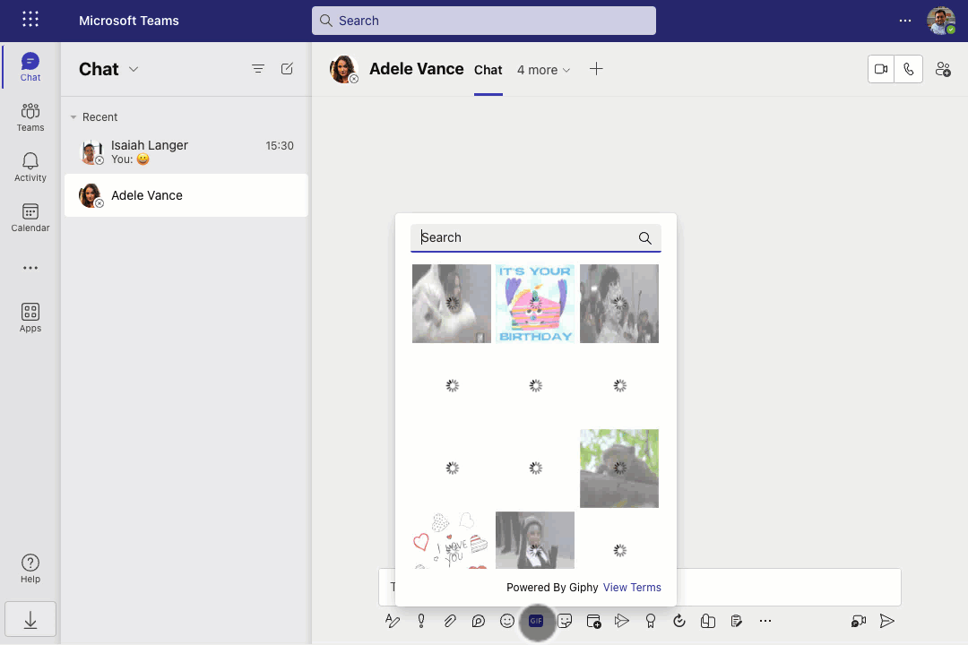
Chat en línea
Aplicaciones que se benefician
Teams utiliza WebSocket para proporcionar una conexión persistente entre los clientes y los servidores, lo que permite que los datos se transmitan de forma continua.
Teams utiliza WebRTC para proporcionar audio y vídeo en tiempo real a los usuarios de la aplicación.
Teams utiliza SignalR para proporcionar una variedad de funcionalidades de comunicación en tiempo real, como el envío de mensajes y la actualización de datos.

Slide 10

Juegos en línea
Aplicaciones que se benefician
Habbo utiliza WebSocket para proporcionar una conexión persistente entre los clientes y los servidores, lo que permite que los datos se transmitan de forma continua.

Slide 11

Streaming video
Aplicaciones que se benefician
Twitch utiliza WebSocket para proporcionar una conexión persistente entre los clientes y los servidores, lo que permite que los datos se transmitan de forma continua.
Twitch utiliza WebRTC para proporcionar audio y vídeo en tiempo real a los espectadores y streamers de la aplicación.
Twitch utiliza SSE para actualizar el estado de las transmisiones en vivo.

Slide 12
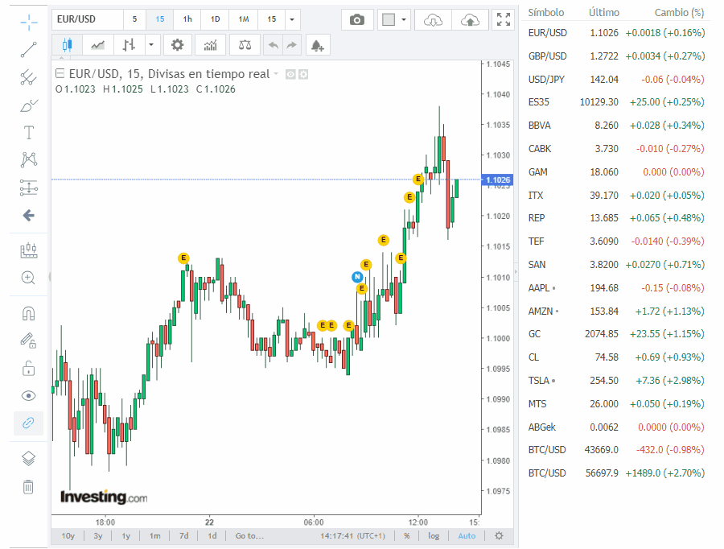
Estado de las divisas en tiempo real
Aplicaciones que se benefician
Investing utiliza WebSocket para proporcionar una conexión persistente entre los clientes y los servidores, lo que permite que los datos se transmitan de forma continua.
es.investing.com

Slide 13
Aplicación del framework SignalR como motor de comunicación
Solicitud de petición de información
Servidor
Solicitud de petición de información
API
Cliente
Establecer conexión
Hub
Componente
OBJ
Notes:
Nosotros tenemos un cliente, habíamos dicho que un cliente podría ser una aplicación, puede ser un desarrollo web… y por otra parte tenemos el servidor que podría ser nuestro backend. Este backed tiene un “Hub” este es un concentrador, cuando abras tu página web, es decir, actives tu cliente lo que a hacer es conectarse a este “Hub” y ese “Hub” lo que va a hacer es mantener la conexión, es decir, es crear una conexión que vamos a mantener viva. En nuestro backend pueden haber otras cosas como por ejemplo un API esta API puede recibir solicitudes del cliente que tenemos o desde otro lado. Es posible que cuando hagamos una petición de información a nuestra API esta se encargué de llamar al hub para enviar una notificación al cliente y este cliente actualizar los datos de manera reactiva. La reactividad es algo muy común en cualquier framework de frontend, aquí se implementa el patrón de diseño llamado el patrón observador. De manera que nosotros tenemos un objeto que está pendiente del json que devuelve el hub y a ese objeto lo van a estar observando componentes. Estos componentes refrescarán su información a medida que el objeto que recibamos desde el hub vaya cambiando.
¿Para qué es interesante esto? Por ejemplo si desde dos clientes se está modificando la misma base de datos, el cliente que la modifique primero refrescará la información en el frontal de manera que aunque en un segundo después el cliente2 quiera modificar la información, ya tendrá el dato refrescado por el cliente1.
Y bueno vamos a pasar ahora a ver un poco de código para que veamos como se implementa esto:

Slide 14
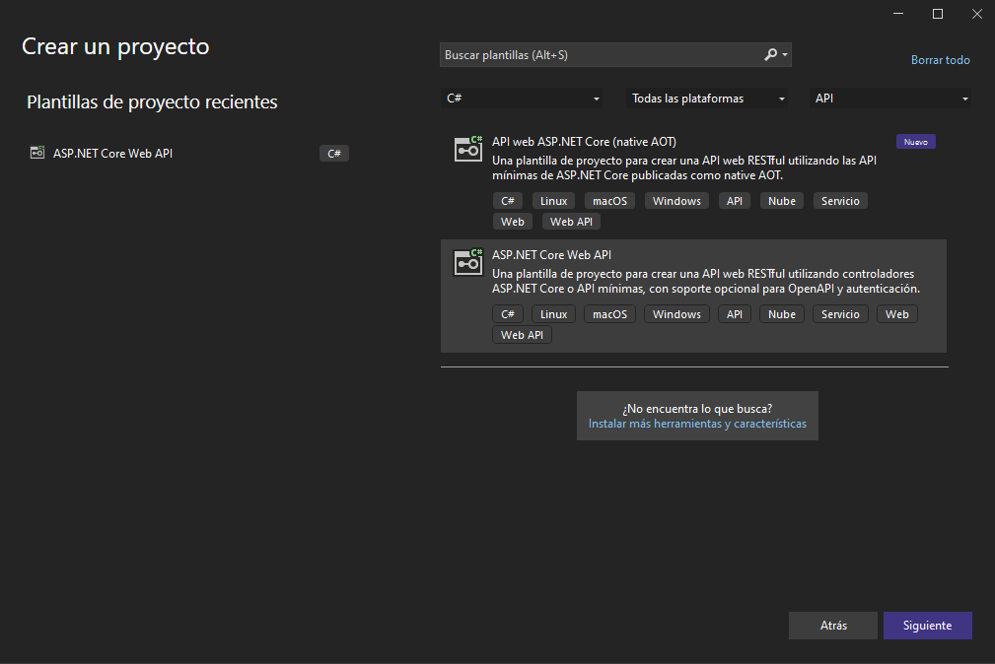
Aplicación del framework SignalR como motor de comunicación
Creamos un proyecto desde 0 que lo vamos a llamar SignalR.

Slide 15
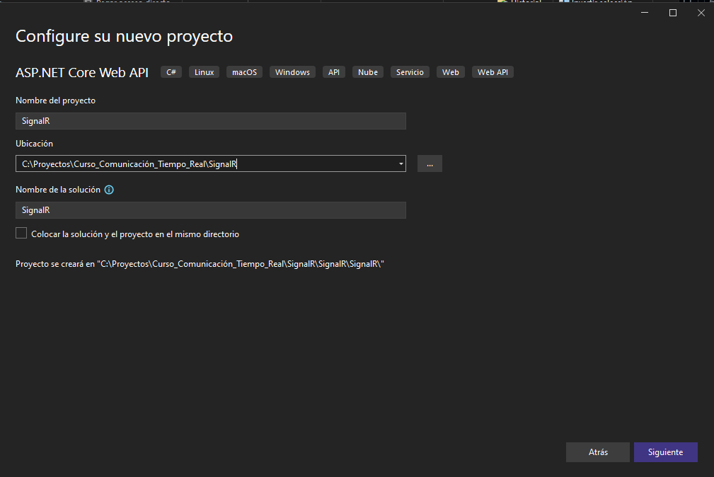
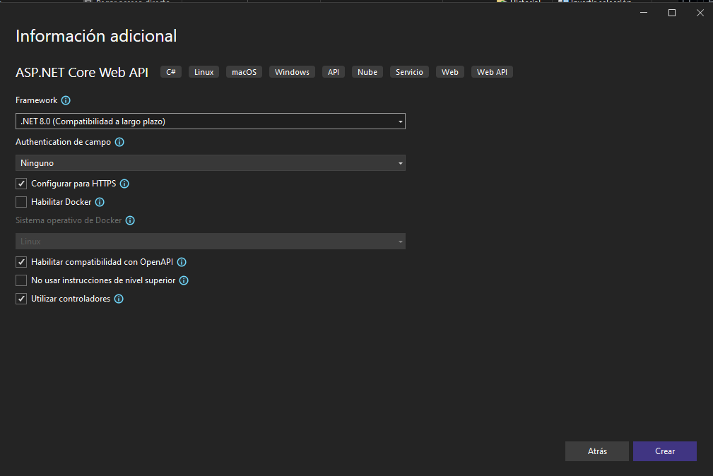
Vamos rellenando los campos necesarios (nombre, ubicación del proyecto…) y pulsando en “Siguiente” y finalmente “Crear”.

Slide 16
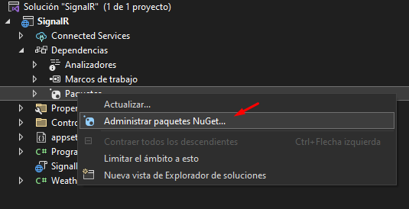
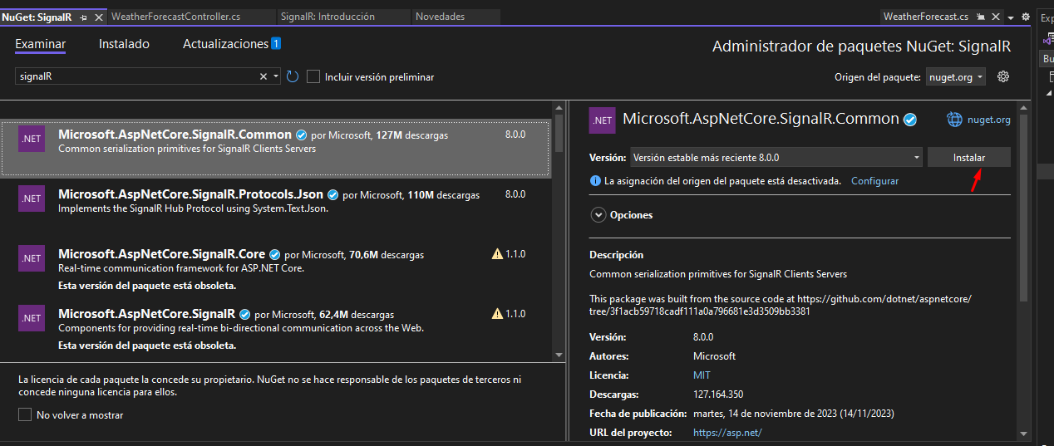
A través del administrador de paquetes NuGet vamos a instalar de dependencia de “Microsoft.AspNetCore.SignalR.Common”.

Slide 17
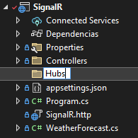
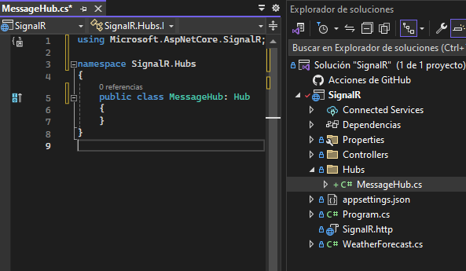
Crearemos la carpeta donde guardaremos nuestros “Hubs” y seguidamente procederemos a crear una clase en su interior que la llamaremos “MessageHub”. Esta clase haremos que extienda de “Hub” que procede del paquete de Nuget que instalamos en el paso anterior.

Slide 18
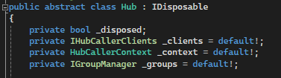
¿Qué contiene la clase de la que extendemos?
Campos privados:
_disposed: Un booleano que indica si la instancia de la clase ha sido liberada o no. Se utiliza para asegurarse de que no se realicen operaciones en una instancia liberada.
_clients: Un objeto que proporciona la capacidad de invocar métodos en los clientes conectados a este hub. La notación default! se usa para inicializar _clients con un valor no nulo en tiempo de compilación.
_context: Representa el contexto del llamante del hub. Contiene información sobre la conexión del cliente, como el ID de conexión y la información de autenticación.
_groups: Un administrador de grupos que permite administrar y trabajar con grupos de conexiones de clientes.

Slide 19
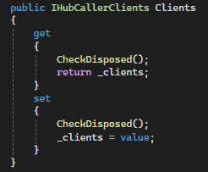
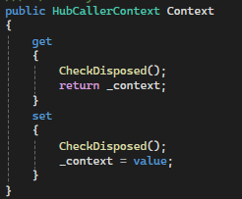
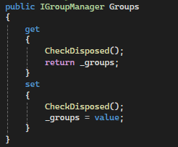
Propiedades públicas:
Clients: Permite acceder al objeto _clients. Este objeto se utiliza para invocar métodos en los clientes conectados al hub. La propiedad está diseñada con un bloque get y set para permitir su modificación.
Context: Proporciona acceso al objeto _context. Este objeto contiene información sobre el llamante actual, como su identificador y la información de autenticación.
Groups: Proporciona acceso al objeto _groups. Se utiliza para administrar grupos de conexiones de clientes. Puedes agregar conexiones a grupos, quitarlas, o enviar mensajes a grupos específicos.

Slide 20
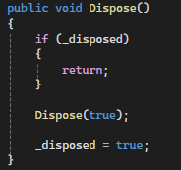
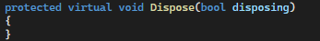
Métodos de eliminación:
Dispose(bool disposing): Método protegido que libera los recursos utilizados por la instancia de la clase. La implementación predeterminada no realiza ninguna acción. Puedes anular este método en clases derivadas para liberar recursos adicionales cuando se libere la instancia.
Dispose(): Implementa la interfaz IDisposable. Llama a Dispose(true) y establece _disposed en true para indicar que la instancia ha sido liberada.

Slide 21
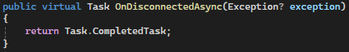
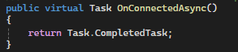
Métodos virtuales:
OnConnectedAsync(): Este método se llama cuando se establece una nueva conexión con el hub. En la implementación predeterminada, simplemente devuelve una tarea completada (Task.CompletedTask). Puedes anular este método en tus clases derivadas para realizar acciones específicas cuando un cliente se conecta.
OnDisconnectedAsync(Exception? exception): Se llama cuando se termina una conexión con el hub. La implementación predeterminada también devuelve una tarea completada. Puedes anular este método para manejar la desconexión de un cliente y realizar acciones específicas. La excepción proporcionada indica si la desconexión se debió a un error.

Slide 22
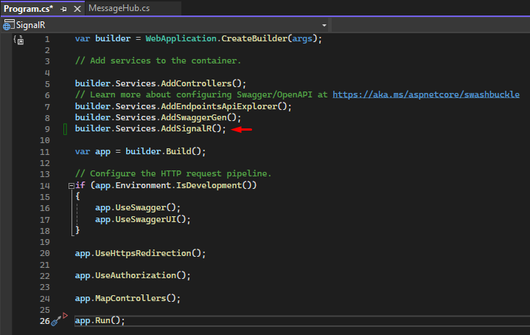
Al agregar SignalR a los servicios, la aplicación está configurada para admitir hubs SignalR y las funcionalidades asociadas, como la gestión de conexiones, la comunicación bidireccional en tiempo real y la transmisión de mensajes a los clientes conectados.
La línea de código builder.Services.AddSignalR(); es esencial para habilitar SignalR en una aplicación ASP.NET Core
Notes:
Una vez vista la clase, vamos a la clase Program.cs a indicar que vamos a trabajar con SignalR

Slide 23
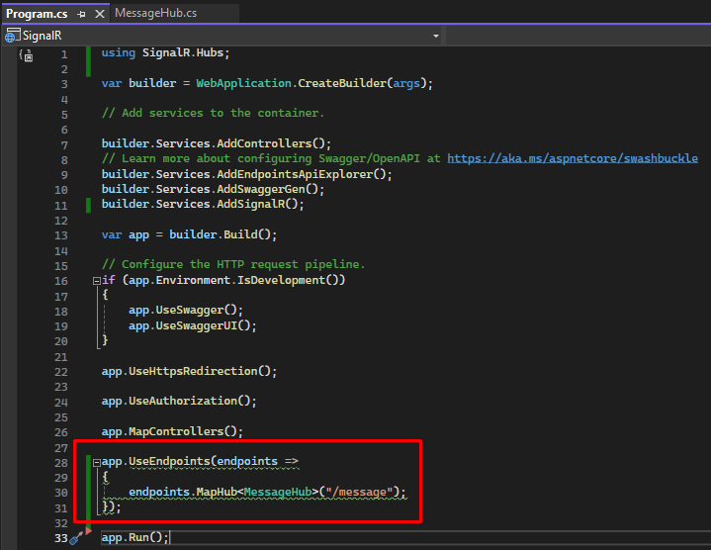
En una aplicación ASP.NET Core, la línea de código app.UseEndpoints(endpoints => { endpoints.MapHub<MessageHub>("/message"); }); se utiliza para configurar los extremos endpoints de la aplicación. En este caso específico, se está configurando la ruta para el hub de SignalR llamado MessageHub.Esto permite que los clientes se conecten a ese hub para intercambiar mensajes en tiempo real. Por ejemplo, si tienes un cliente web que desea conectarse a este hub, utilizará la URL http://sitio-web.com/message.
En resumen, esta línea de código configura la ruta de acceso para el hub de SignalR MessageHub en la aplicación ASP.NET Core.

Slide 24
npm i @microsoft/signalr

Slide 25


